Slide 1
Gerencia vs Planificacion Estrategica

Slide 2

Gerencia vs Planificacion Estrategica

Slide 3
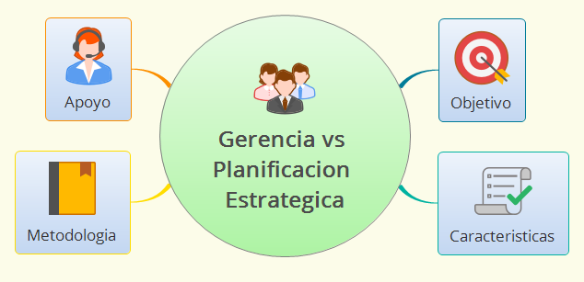
Gerencia vs Planificacion Estrategica

Slide 4

Objetivo

Slide 5
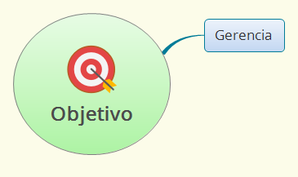
Objetivo

Slide 6
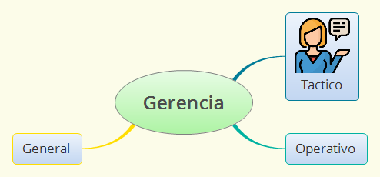
Gerencia

Slide 7

Tactico

Slide 8
Operativo

Slide 9
General

Slide 10

Caracteristicas

Slide 11
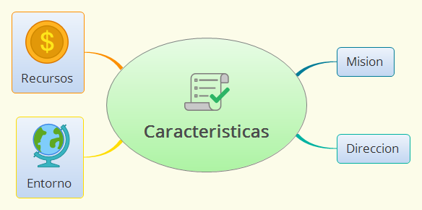
Caracteristicas

Slide 12
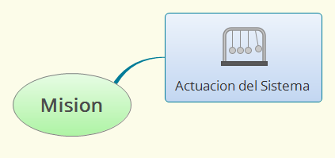
Mision

Slide 13

Actuacion del Sistema

Slide 14
Direccion

Slide 15

Entorno

Slide 16

Recursos

Slide 17
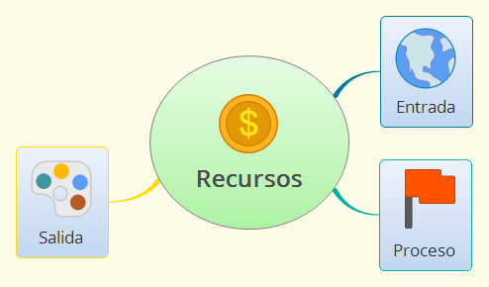
Recursos

Slide 18

Entrada

Slide 19

Proceso

Slide 20

Salida

Slide 21
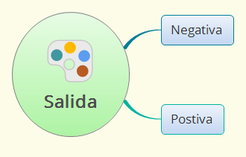
Salida

Slide 22
Negativa

Slide 23
Postiva

Slide 24

Metodologia

Slide 25
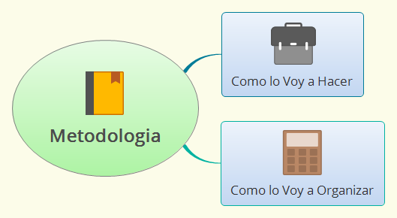
Metodologia

Slide 26

Como lo Voy a Hacer

Slide 27

Como lo Voy a Organizar

Slide 28

Apoyo

Slide 29
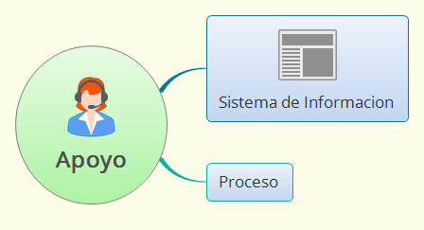
Apoyo

Slide 30

Sistema de Informacion

Slide 31
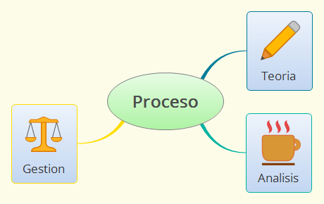
Proceso

Slide 32

Teoria

Slide 33

Analisis

Slide 34

Gestion

